Slide 1
Īss Bībeles apskats
Iepazīstināšana ar Dieva Vārdu

Slide 2
Īss Bībeles apskats
5.labojums
David Batty
Šī prezentācija ir veidota, lai lietotu ar
Grupu studijas jaunai dzīvei kursā
Īss Bībeles apskats, izveidojis David Batty
Citi iekļautie, pieejamie materiāli:
Skolotāja rokasgrāmata
Studenta rokasgrāmata
Studiju ceļvedis
Pārbaudes darbs
Kursa sertifikāts
Informāciju par materiālu iegūšanu skaties - iteenchallenge.org

Slide 3
Īss Bībeles apskats
Ieskaites: Skaties 4.nodaļu Studenta rokasgrāmatā
Iegaumē sadalījumu un grāmatu nosaukumus Izpildi kopā ar:
1. Evaņģēliji un draudzes vēsture 1.stundu
2. Pāvila vēstules 2.stundu
3. Vispārējās vēstules un pravietojuma grāmata 3.stundu

Slide 4
Īss Bībeles apskats
Neobligātas ieskaites gan Jaunajā, gan Vecajā Derībā: skaties 4. & 5.nodaļu Studenta rokasgrāmatā
Iegaumē sadalījumu un grāmatu nosaukumus Izpildi kopā ar:
1. Mozus grāmatas . . . . . . . . . . . . . . . . . . . . . . . . . . . . . . . . 1.stundu
Vēstures grāmatas
2. Poētiskās grāmatas . . . . . . . . . . . . . . . . . . . . . . . . . . . . . 2.stundu
Lielie pravieši
3. Mazie pravieši . . . . . . . . . . . . . . . . . . . . . . . . . . . . . . . . . 3.stundu
Evaņģēliji
Draudzes vēsture
4. Pāvila vēstules . . . . . . . . . . . . . . . . . . . . . . . . . . . . . . . . . 4.stundu
5. Vispārējās vēstules . . . . . . . . . . . . . . . . . . . . . . . . . . . . . 5.stundu
Pravietojuma grāmata

Slide 5
Īss Bībeles apskats
Projekti:
Projekts Nr. Izpildi pirms vai ar
1. Mozus grāmatas . . . . . . . . . . . . . . . . . . . . . . . . . . . . 1.stundu
2. Vēstures grāmatas . . . . . . . . . . . . . . . . . . . . . . . . . . 2.stundu
3. Poētiskās grāmatas . . . . . . . . . . . . . . . . . . . . . . . . . 2.stundu (papildpunkti)
4. Lielie pravieši . . . . . . . . . . . . . . . . . . . . . . . . . . . . . . . 3.stundu (papildpunkti)
5. Mazie pravieši . . . . . . . . . . . . . . . . . . . . . . . . . . . . . . 3.stundu
6. Evaņģēliji un draudzes vesture . . . . . . . . . . . . . . . . 4.stundu
7. Pāvila vēstules . . . . . . . . . . . . . . . . . . . . . . . . . . . . . 4.stundu(papildpunkti)
8. Vispārējās vēstules un pravietojuma grāmata . . . 5.stundu
Pārbaudes darbs . . . . . . . . . . . . . . . . . . . . . . . . . . . . . 5.stunda

Slide 6
Īss Bībeles apskats
Iepazīstināšana ar Dieva Vārdu
1.nodaļa Vispārējā informācija par Bībeli

Slide 7
Īss Bībeles apskats
Iepazīstināšana ar Dieva Vārdu
1.stunda Kādēļ mums ir Bībele

Slide 8
1.stunda
Galvenā Bībeles patiesība
Man ir vajadzīga skaidra saprašana par to, kādēļ mums ir Bībele.
Atslēgas pants
Kā zīdaiņiem, jums vajadzētu gribēt dzert skaidro pienu, kas ir Dieva Vārds, ar to tu augsi un būsi pasargāts no grēka soda.
1.Pētera 2:2 (tulkojums no NLB)

Slide 9
Iesildīšanās stundai
“Ja tu būtu Dievs un gribētu uzrakstīt grāmatu cilvēkiem uz šīs zemes, kā tu domā, kāda būtu vissvarīgākā lieta, par ko uzrakstīt šajā grāmatā?”
Kādus bērnības piedzīvojumus tu atceries par Bībeli?

Slide 10
A. Pamata fakti par Bībeli
1. Cik grāmatu ir Bībelē?
Vecās Derības grāmatas? 39
Jaunās Derības grāmatas? 27
Grāmatas visā Bībelē? 66

Slide 11
A. Pamata fakti par Bībeli
2. Cik daudz cilvēku sarakstīja 66 Bībeles grāmatas?
Aptuveni 40 cilvēki rakstīja Bībeles grāmatas.

Slide 12
A. Pamata fakti par Bībeli
3. Cik ilgā laikā sarakstīja Bībeli?
Bībeli rakstīja vairāk kā 1500 gadus.

Slide 13
A. Pamata fakti par Bībeli
Kādās valodās oriģināli sarakstīja Bībeli?
Veco Derību sarakstīja ebreju valodā.
Dažas Vecās Derības daļas tika sarakstītas aramiešu valodā.
Jauno Derību sarakstīja grieķu valodā.

Slide 14
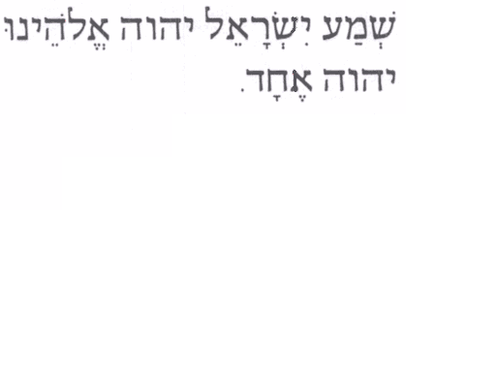
Ebreju valoda
Ebreju valodā daudzreiz rakstīja tikai ar lielajiem burtiem, visi līdzskaņi, bez atstarpēm starp vārdiem
Tas pats angļu valodā – lielie burti, tikai līdzskaņi, bez atstarpēm starp vārdiem
HRSRLTHLRDRGDTHLRDSN
Hear, O Israel: The LORD our God, the LORD is one. “Deut. 6:4 NIV “
Klausies, Israēl: Tas KUNGS mūsu Dievs, ir viens KUNGS.
5.Mozus 6:4 (tulkojums no NIV)

Slide 15
Grieķu valoda

Slide 16
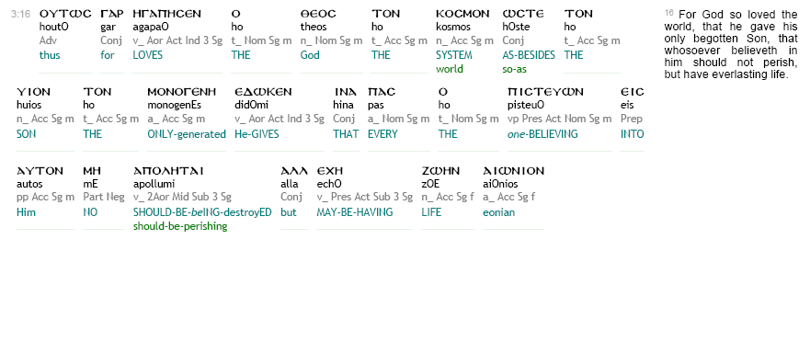
Grieķu rakstība strap rindām
Jāņa 3:16
Jo Dievs tik ļoti mīlēja
pasauli, ka Viņš deva
savu vienpiedzimušo
Dēlu, lai neviens, kas
Viņam tic, neietu bojā,
bet iegūtu mūžīgo
dzīvību.

Slide 17
B. Bībeles vienotība
Viena pārsteidzoša lieta par Bībeli – kā 66 grāmatas sader kopā – viss materiāls “turas kopā.”
Bībeles vienotību var vislabāk paskaidrot, paskatoties uz autoru – Dievu.

Slide 18
C. Iegūstot pilnu ainu (pieaugoša (progresīva) atklāsme)
Ja tu vēlies iegūt pareizu sapratni par to, ko māca Bībele, tev jāiegūst pilna aina.
Mums ir jābūt uzmanīgiem un jāatrod visi panti Bībelē, kas runā par konkrēto tēmu, pirms mēs izdarām beigu secinājumus. Svarīgi ir apskatīt katru grāmatu, katru nodaļu un katru pantu Bībelē, kas ar to saistās.

Slide 19
D. Kā Kristus iederas visā Bībelē?
Jēzus Kristus ir galvenā persona Bībelē.
Vecā Derība skatās uz priekšu uz Jēzus atnākšanu.
Visas Jaunās Derības grāmatas tika sarakstītas pēc Jēzus atgriešanās debesīs.
Jaunā Derība stāsta par laiku, ko Jēzus pavadīja šeit uz zemes. Tāpat tā stāsta, kā sagatavoties otrajai Kristus atnākšanai.

Slide 20
E. Kā tiek skaitīti gadi
Kad tika rakstīta Bībele, cilvēki neskaitīja savus gadus tāpat, kā to darām mēs šodien.
Daudzas valstis skaitīja gadus, sākot ar jauna ķēniņa valdīšanas sākumu.
Cita metode bija, skaitīt gadus sākot ar kādu nozīmīgu notikumu.

Slide 21
Kā gadus skaita tagad
Ko nozīmē P.K.?

Slide 22
Kā gadus skaita tagad
P.K. Pirms Kristus

Slide 23
Kā gadus skaita tagad
P.K. Pirms Kristus
Ko nozīmē A.D.?

Slide 24
Kā gadus skaita tagad
P.K. Pirms Kristus
A.D. Anno Domini

Slide 25
Kā gadus skaita tagad
P.K. Pirms Kristus
A.D. Anno Domini
Latīņu valodā “Mūsu Kunga gads”

Slide 26
Kā gadus skaita tagad
P.K. Pirms Kristus
p.m.ē. pirms mūsu ēras
A.D. Anno Domini
“Mūsu Kunga gads"
m.ē. mūsu ērā

Slide 27
Personīgais pielietojums…
Atspoguļo sekojošos jautājumus:
Kādēļ Dievs mums deva Bībeli?
Kā es plānoju lietot Bībeli savā dzīvē?
Kā es atsaukšos uz Bībeles mācībām?

Slide 28
Papildus informācija
Vecā Derība
Ebreju valodā
Jaunā Derība
Grieķu valodā

Slide 29
Vēstures ietekme uz Bībeles valodām
Ebreju valoda – bija valoda senajiem patriarhiem - Ābrahāmam, Īzakam un Jēkabam, Mozum
Aramiešu valoda Persijas vara
538.gadā pirms Kristus, Persija saņēma jūdus gūstā. Pēc atgriešanās Izraēlā kopējā valoda Izraēlā kļuva par aramiešu valodu.

Slide 30
Vēstures ietekme uz Bībeles valodām
Grieķu valoda. 333.gadā pirms Kristus Aleksandrs Lielais iekaroja toreiz zināmo pasauli. Lai apvienotu savu impēriju, visiem tika uzspiesta hellēnistiskā (grieķu) kultūra.
Grieķu valoda kļuva par galveno tirdzniecības un kultūras valodu.

Slide 31
Vēstures ietekme uz Bībeles valodām
Latīņu valoda – 63.gadā pirms Kristus romiešu ģenerālis Pompejs iekaro Jeruzālemi.
Jūdeju tagad pārvalda Romas valdība. Romas valoda ir latīņu valoda.

Slide 32
Vēstures ietekme uz Bībeles valodām
Kristus laikā Izraēlā lietoja trīs valodas.
Aramiešu - cilvēku ikdienas valoda, ieskotot Jēzu.
Grieķu - valoda, ko plaši izmanto tirdzniecībā.
Latīņu – romiešu valoda.

Slide 33
Vēstures ietekme uz Bībeles valodām
Jāņa 19:19 Poncijs Pilāts uz krusta, virs Jēzus galvas uzlika uzrakstu. Tas bija jāraksta aramiešu, grieķu un latīņu valodā.
Parastais tā attēlojums ir INRI. Tas ir no latīņu valodas -
“Iesvs Nazarenvs Rex Ivdaeorvm”
Jēzus no Nācaretes, jūdu ķēniņš

Slide 34
Vēstures ietekme uz Bībeles valodām
Latīņu valoda – lai gan nebija oriģinālā Bībeles valoda, tā plaši tika lietota kristiešu draudzē tuvu 2000 gadus.
70.gadā mūsu ērā romieši iznīcināja Jeruzālemi. Draudzes vadība no Jeruzālemes pārvietojās uz Romu. Tāpat plašā latīņu valodas pielietošana. Romiešu katoļu draudze turpina lietot latīņu valodu kā savu oficiālo valodu pat šodien. Latīņu valodu vairs tā neizmantoja 9.gadsimtā mūsu ērā.

Slide 35
??????????????????
PATER noster, qui es in caelis, sanctificetur nomen tuum. Adveniat regnum tuum. Fiat voluntas tua, sicut in caelo et in terra. Panem nostrum quotidianum da nobis hodie, et dimitte nobis debita nostra sicut et nos dimittimus debitoribus nostris. Et ne nos inducas in tentationem, sed libera nos a malo. Amen.

Slide 36
Tā Kunga lūgšana latīņu valodā
PATER noster, qui es in caelis, sanctificetur nomen tuum. Adveniat regnum tuum. Fiat voluntas tua, sicut in caelo et in terra. Panem nostrum quotidianum da nobis hodie, et dimitte nobis debita nostra sicut et nos dimittimus debitoribus nostris. Et ne nos inducas in tentationem, sed libera nos a malo. Amen.

Slide 37
Īss Bībeles apskats
Iepazīstināšana ar Dieva Vārdu
2.nodaļa Kā Bībele tika sarakstīta?

Slide 38
Īss Bībeles apskats
Iepazīstināšana ar Dieva Vārdu
2.stunda Bībele ir iedvesmota

Slide 39
2.stunda
Galvenā Bībeles patiesība
Tādēļ, ka Bībele ir Dieva iedvesmota, man šodien ir jāizmanto Bībele tā kā Dievs to man liek.
Atslēgas pants
2.Timotejam 3:16 Visi Raksti ir Dieva iedvesmoti un ir lietojami mācīšanai ticībā un labojot kļūdas, atjaunojot cilvēka dzīves virzienu un apmācot viņu labā dzīvošanā.

Slide 40
A. Iedvesma – ko tas nozīmē?
Iedvesma (Webster’s Intermediate Dictionary)
(1) virzīties, vadīt vai komunicēt ar dievišķu vai pārdabisku ietekmi < Dieva iedvesmoti pravieši > < Dieva iedvesmotas domas>
(2a) lietot rosināšanu, uzmundrināšanu vai slavinošu ietekmi uz <viņa mātes iedvesmots >
(2b) ietekme <bērnība, kas iedvesmoja viņu ar vēlmi pēc izglītības >
(2c) iedvest vai iepazīstināt prātā: mudināt <iedveš pārliecību savos sekotājos>.
Sniedz dažas ilustrācijas par to, kā mēs lietojam šo vārdu šodien normālās sarunās.

Slide 41
2.Timotejam 3:16 (tulkojums no King James Version) “Visi Raksti ir doti no Dieva iedvesmas... ”

Slide 42
Šis pants rāda, ka "Dieva iedvesmoti" nozīmē :
1. Dievs mums deva Bībeli.
2. Raksti ir „Dieva izelpoti” un „Viņš tos ir darījis dzīvus.” Tie nav vienkārši miruši vārdi grāmatā. Kad tu ņem Dieva Vārdu un praktiski pielieto to savā dzīvē, tas darbojas! Dieva Vārds atdzīvojas un Dievs sāk mainīt tavu dzīvi!

Slide 43
2.Pētera 1:20-21(tulkojums no New International Version) ²⁰ Pāri visam, tev jāsaprot, ka neviens Rakstu pravietojums neradās ar paša pravieša iedvesmu. ²¹Jo pravietojums nekad neradās no cilvēka gribas, bet cilvēks runāja no Dieva, kad viņi bija kopā ar Svēto Garu.

Slide 44
2.Pētera 1:20-21 pasaka mums vēl divas lietas, kas mums palīdz saprast šo vārdu - “Bībele ir Dieva iedvesmota,” nozīmi.
3. Neviena Bībeles daļa netika cilvēka radīta.
4. Šie rakstītāji runāja (un pierakstīja) to, ko Svētais Gars viņiem teica.

Slide 45
A. Iedvesma – ko tas nozīmē?
Kad mēs sakām, ka “Bībele ir Dieva iedvesmota,” mēs domājam:
Svētais Gars vadīja rakstītāju domas, tādējādi viņi uzrakstīja to, ko Dievs gribēja, lai viņi uzraksta.
Ir svarīgi saprast, ka visa Bībele ir Dieva iedvesmota.

Slide 46
B. Kā Dievs iedvesmoja cilvēkus uzrakstīt Bībeles grāmatas?
Dievs neteica viņiem konkrētus vārdus, ko pierakstīt (vairumā gadījumu).
Dievs mehāniski nekustināja viņu rokas.
Svētais Gars deva viņiem domas, ko rakstītāji izteica katrs savā veidā.

Slide 47
C. Kā Bībele ir nodota līdz mums
Kā grāmatas sākumā tika sarakstītas?
Kā Bībeles grāmatas tika kopētas?

Slide 48
C. Kā Bībele ir nodota līdz mums
Lai redzētu Svēto Rakstu unikalitāti tās uzticamībā, ir jāpārbauda, cik ļoti rūpīgi pārrakstītāji pārrakstīja Vecās Derības manuskriptus.
TALMUDISTI (100.-500.g.m.ē.)
Šajā periodā tika veltīts daudz laika ebreju civilo un kanonisko likumu ielikšanai katalogā. Talmudistiem bija diezgan sarežģīta sistēma sinagogas ruļļu pārrakstīšanā.

Slide 49
C. Kā Bībele ir nodota līdz mums
3. Samuēls Davidsons apraksta dažas no talmudistu disciplīnām attiecībā uz Rakstiem. Šie minūšu noteikumi ... ir šādi:

Slide 50
Rakstu pārrakstīšanas likumi

Slide 51
Rakstu pārrakstīšanas likumi
Sinagogas ruļļi jāraksta uz šķīsta dzīvnieka ādas,
Jūdam tā ir jāsagatavo lietošanai,
Jāstiprina kopā ar auklām no šķīsta dzīvnieka,
Katrai ādai jāsatur noteikts skaits kolonnu, vienādam caur visu kodeksu,

Slide 52
Rakstu pārrakstīšanas likumi
5) Katras kolonnas garums nedrīkst pārsniegt 48 vai vairāk par 60 līnijām. Un platumam jābūt 30 burtiem.
6) Visu kopiju vispirms izklāj; un ja trīs vārdi ir rakstīti bez līnijas, tas ir nevērtīgs.

Slide 53
Rakstu pārrakstīšanas likumi
7) Tintei jābūt melnai, ne sarkanai, ne zaļai, ne kādā citā krāsā un jāsagatavo pēc noteiktas receptes.
8) Pareizai kopijai jābūt paraugam, no kura pārrakstītajā nevajadzētu būt ne vismazākai novirzei.

Slide 54
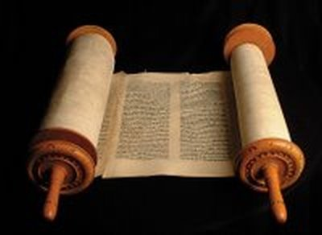
Rakstu pārrakstīšanas likumi
9) Nevienu vārdu vai burtu, ne pat mazāko ebreju alfabēta burtu, nevar rakstīt no atmiņas, un nedrīkst rakstītājs rakstīt, nepaskatoties pirms tam kodeksu…

Slide 55
Rakstu pārrakstīšanas likumi
10) Starp katru līdzskani jābūt starpai kā mats vai pavediens; starp katru vārdu, šaura līdzskaņa platums;
11) Starp katru jaunu sadaļu, deviņu līdzskaņu platums;
12) Starp katru grāmatu, trīs līnijas.
13) Piektā Mozus grāmata jābeidz precīzi ar līniju, bet pārējām tā nevajag.

Slide 56
Rakstu pārrakstīšanas likumi
14) Papildus tam, pārrakstītājam jāsēž pilnā jūdu apģērbā,
15) Jānomazgā viss ķermenis,
16) Nesāc rakstīt Dieva vārdu ar spalvu, kas tikko iemērkta tintē,
17) Un jāuzrunā Ķēniņš, kamēr raksta Tā vārdu...

Slide 57
Rakstu pārrakstīšanas likumi
Pielikumā…Ruļļi, kuros šie norādījumi nav ievēroti, tiek nodoti, lai tos apraktu zemē vai sadedzinātu; vai tie tiek aizsūtīti uz skolām, lai lietotu kā lasāmās grāmatas.
No Sir Frederic Kenyon, Mūsu Bībele un senie manuskripti (Harper and Brothers,
New York, 1958) pp. 78-79.

Slide 58
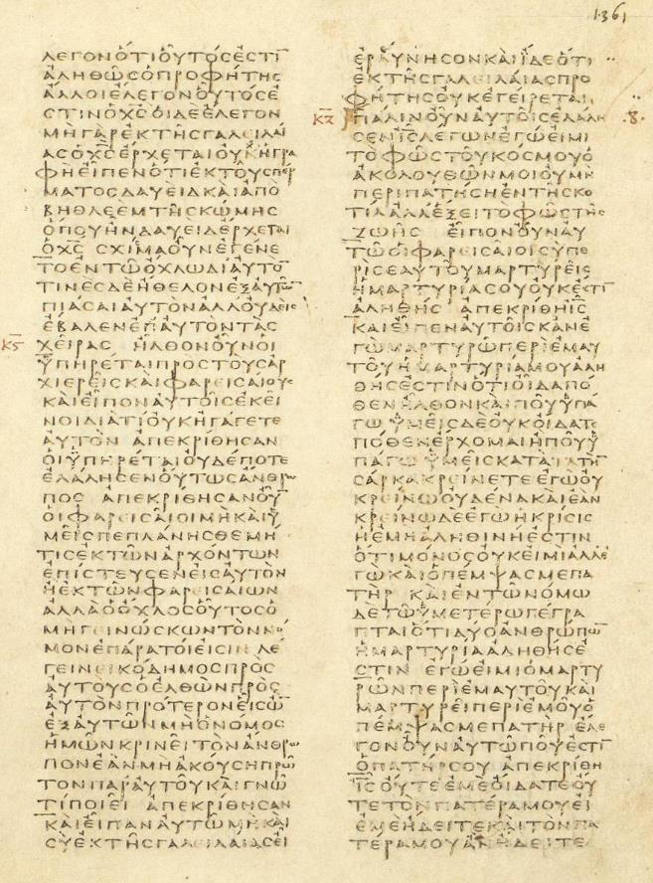
Vatikāna kodekss
Viens no vecākajiem un vērtīgākajiem grieķu Bībeles manuskriptiem.

Slide 59
Personīgais pielietojums…
Pieņem lēmumu uzticēties Bībelei un pieņemt to kā Dieva Vārdu, ne tikai kā labas idejas no jūdiem, kuri to sarakstīja.
Atrod praktiskus veidus, kā sākt lietot Bībeles mācības savā ikdienas dzīvē katru dienu.

Slide 60
Īss Bībeles apskats
Iepazīstināšana ar Dieva Vārdu
3.nodaļa Kā es varu zināt, ka Bībele ir precīza (patiesa)?

Slide 61
Īss Bībeles apskats
Iepazīstināšana ar Dieva Vārdu
3.stunda Vai Bībele ir precīza?

Slide 62
3.stunda
Galvenā Bībeles patiesība
Man jāpierāda savā paša ikdienas dzīvē, ka Bībeles mācības ir patiesas.
Atslēgas pants
Pārliecinies, ka tu praktizē to, ko tu dzirdi. Jo vairāk tu to dari, jo vairāk tu sapratīsi to, ko es tev saku. Marka 4:24 (tulkojums no TLB)

Slide 63
A. Visi pravietojumi ir bijuši patiesi un pareizi
Vārdam “pravietojums” ir divas sekojošas definīcijas.
(1) Vēsts no Dieva, ko izteicis kristietis.
(2) Pareģojums – vēsts no Dieva, kas pasaka to, kas notiks nākotnē.

Slide 64
B. Bībele saka, ka tā ir Dieva Vārds
Cilvēki, kuri sarakstīja Bībeli, skaidri pasaka un apgalvo, ka tas ir Dieva Vārds.
Dievs vadīja viņus un teica viņiem, ko rakstīt.
Rakstītāji dod godu Dievam par to, ko viņi ir rakstījuši.

Slide 65
C. Jēzus teica, ka Bībele ir Dieva Vārds
Vairākas reizes Savā dzīvē Jēzus skaidri apgalvoja, ka Bībele ir patiesa, ka tā ir Dieva Vārds.
Viņš parādīja Savu stingro ticību Bībelei, ikdienas pielietojot tās mācības visās Savas dzīves sfērās.

Slide 66
Pravietojumi ir precīzi
Alfrēds Ederšeims studējot Bībeli, atrada 456 īpašus pravietojumus, kas saistīti ar Kristus dzīvi.
Kāda ir iespēja, ka šie visi pravietojumi var tikt piepildīti vienas personas dzīvē?
Profesors Pīters Stoners izskaitļoja iespējamību, ka tikai astoņi no šiem pravietojumiem var piepildīties vienai personai.

Slide 67
8 pravietojumu iespējamība
Grāmatā «Science Speaks» («Zinātne runā») matemātiķis un zinātnieks, Pīters Stoners, piemēroja varbūtības noteikumus šiem pravietojumiem. Iespējamība, ka tikai astoņi no šiem 456 pravietojumiem piepildās, ir... 1 pret 100,000,000,000,000,000! Grāmatā profesors Stoners ilustrē:

Slide 68
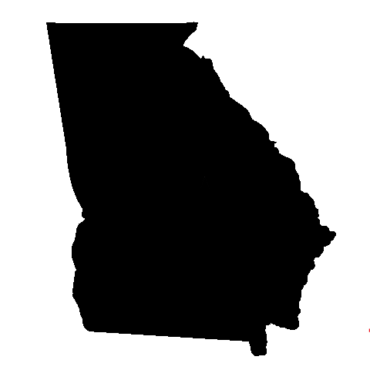
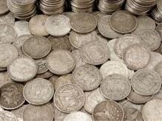
8 pravietojumu iespējamība
Mēģināsim vizualizēt šo iespēju. . . Pieņemsim, ka mēs ņemam 100,000,000,000,000,000 sudraba dolārus un noliekam tos uz Teksasas. Tie apklās štatu divu pēdu dziļumā.
1/2

Slide 69
8 pravietojumu iespējamība
Tagad atzīmējiet vienu no šiem sudraba dolāriem un apmaisiet visu masu... Aizsieniet kādam acis un sakiet viņam... Viņam jāpaņem viens sudraba dolārs... Kāda ir iespēja viņam paņemt pareizo? Tāda pati iespēja, kā, kad pravieši būtu uzrakstījuši šos astoņus pravietojumus un ka tie piepildītos kādā cilvēkā. (Zinātne runā, 106.-107.lpp.)

Slide 70
8 pravietojumu iespējamība

Slide 71
48 pravietojumu iespējamība
Profesors Stoners tad paņēma 48 no šiem 456 piepildītajiem pravietojumiem. Iespējamība, ka 48 būtu piepildīti, ir 1 pret 10 ar 157 nullēm!

Slide 72
48 pravietojumu iespējamība
Mēģināsim to vizualizēt... Elektrons ir mazākais objekts par ko mēs zinām. Tas ir tik mazs, ka vajadzētu 2.5 x 10 ar 15 nullēm tādus nolikt blakus, lai izveidotu līniju, vienkāršu failu, vienu collu (2,54cm) garu. Ja mēs gribētu saskaitīt elektronus šajā 1 collu garajā līnijā, un skaitītu 250 katrā minūtē, un ja mēs skaitītu nakti un dienu, tas mums prasītu 19,000,000 gadus, lai saskaitītu 1 collu garu elektronu līniju... Ar šo iepazīstināšanu iesim atpakaļ uz mūsu iespējamību 1 no 10 ar 157 nullēm... Uztaisīsim blīvu elektronu bumbiņu, kas virzās visos virzienos no zemes, līdz sešiem miljardiem gaismas gadu attālumā (distance, kurā gaisma ceļos 299330 km/sekundē 6,000,000,000 gadus). Vai mēs esam izlietojuši savus 10 ar 157 nullēm elektronus? Nē, mēs esam izveidojuši tik nelielu caurumu masā, ka mēs to nevaram redzēt. Tagad, viens no šiem elektroniem bija iezīmēts un iemaisīts visā masā. Aizsien acis cilvēkam un saki, lai atrod marķēto elektronu. (Elektrons, faktiski, ir tik mazs, ka to nevar redzēt ar spēcīgiem mikroskopiem.) Tāpat kā mēs zinām, ka aklais cilvēks nevar paņemt atzīmēto elektronu, mēs zinām, ka Bībele ir iedvesmota. (Zinātne runā, 109.-111.lpp.)

Slide 73
C. Jēzus teica, ka Bībele ir Dieva Vārds
Ja Bībele nav Dieva Vārds un ja Bībele nav patiesa, tad Jēzus meloja Jāņa 17:17.
Ja Jēzus meloja, tas nozīmē, ka Viņš grēkoja.
Ja Jēzus grēkoja, tad Viņa nāve pie krusta nekādā veidā nevar samaksāt sodu par mūsu grēkiem.

Slide 74
C. Jēzus teica, ka Bībele ir Dieva Vārds
Izlasi šīs Rakstu vietas un paskaties, ko tās saka par Jēzus dzīvi.
Ebrejiem 4:15
Ebrejiem 5:8-9
1.Pētera 3:18

Slide 75
D. Bībelē nav pretrunu
Kas ir pretruna?
Tas ir tad, kad divi atšķirīgi apgalvojumi, apstiprinās kā patiesi, bet tomēr tie ir pilnīgi pretēji viens otram.
Bībele neiet pretrunā ar sevi. Tā nesaka vienā vietā, ka kaut kas ir patiess, un tad citā vietā, ka pretējā lieta ir patiesa.

Slide 76
E. Arheoloģija pierāda, ka Bībele ir precīza
Arheologi ir pavadījuši daudz gadu atrokot un pētot vecās pilsētas, kas pastāvēja tad, kad tika sarakstīta Bībele.
Ievērojams jūdu arheologs Nelsons Gluks (Nelson Glueck)to ļoti labi apkopoja:
“Var kategoriski apgalvot, ka neviens arheoloģisksais atklājums nekad nav bijis pretrunā ar Bībeles norādījumiem. Ir izdarīti vairāki arheoloģiskie atklājumi, kas skaidri atspoguļo vai precīzi apraksta Bībeles vēsturiskos apgalvojumus.” Nelsons Gluks (Nelson Glueck), Upes tuksnesī, 1960.g., 31.lpp.

Slide 77
E. Arheoloģija pierāda, ka Bībele ir precīza
2. Nāves jūras tīstokļi pierāda, ka Bībele ir precīza.
1000 gadus vecāki par visiem iepriekšējiem manuskriptiem

Slide 78
F. Medicīniskā prakse Bībelē pierāda, ka tā ir precīza
Medicīniskās instrukcijas, kas ir Bībelē, ir pierādījušās (dažas tikai nesen), ka, ir pilnīgi precīzas, saskaņā ar mūsdienu medicīniskajām zināšanām.
Papildus informācija
Sanitārā prakse 4.Mozus 19:3-22, 3.Mozus 11:1-47; 15:1-33, 5.Mozus 23:12.

Slide 79
F. Medicīniskā prakse Bībelē pierāda, ka tā ir precīza
Israēliešiem tika noteikts mazgāt sevi un savas drēbes tekošā ūdenī, ja viņiem bija ķermeņa izdalījumi, vai ja bija nonākuši kontaktā ar citas personas izdalījumiem, vai, ja viņi bija aizskāruši mirušu cilvēku vai dzīvnieka maitu. Viņiem arī bija noteikts mazgāt ikvienu neapklātu trauku , kas atradās netālu no miruša ķermeņa, un ja mirusī maita pieskārās traukam, tad tas bija jāiznīcina. Arī kara laikā atgūtās lietas bija jāattīra ar uguni vai tekošu ūdeni. Papildus, israēliešiem tika noteikts aprakt cilvēka atkritumus ārpus nometnes un sadedzināt savu dzīvnieku atkritumus. Šīs sanitārās prakses, bez jautājumiem, izglāba neskaitāmas dzīves Israēla nometnē, pasargājot viņus no infekcijām, ko varēja izraisīt neredzami mikrobi. Tajā pašā laikā, viņu ēģiptiešu vienaudži mira «zāļu» dēļ, kas gandrīz vienmēr saturēja zināmu daudzumu cilvēku vai dzīvnieku mēslu.
Gadsimtiem ilgi ārsti noliedza iespēju, ka slimību varētu pārnest neredzami aģenti . Lai kā, 19.gadsimta beigās Louis Pasteur savā Slimību mikrobu teorijā demonstrēja, ka lielāko daļu infekcijas slimību izraisīja mikroorganismi, kas radušies ārpus ķermeņa. Šī jaunā izpratne par baktērijām un to izplatīšanās līdzekļiem noveda pie uzlabotiem sanitārajiem standartiem, kas izraisīja milzīgu mirstības līmeņa kritumu. Tomēr šos galvenos sanitārijas principus Izraēla praktizēja tūkstošiem gadu agrāk.
Avots: https://bibleevidences.com/medical-evidence/

Slide 80
G. Pierādi sev, ka Bībele ir patiesa, pārbaudot tās mācības savā dzīvē
Ja Bībeles mācības ir patiesas, tad, ja tu tās sāc praktizēt savā ikdienas dzīvē, sāks notikt izmaiņas.
Ja Bībeles mācības nav patiesas, tad nekas nenotiks tavā dzīvē, ja tu tās sāksi pielietot.

Slide 81
Personīgais pielietojums…
Kā Bībeles precizitātei vajadzētu ietekmēt manu dzīvi šodien? Šeit būs trīs domas, kas varētu būt atbilde uz šo jautājumu:
Es varu paļauties uz Bībeli un ticēt, ka tā patiešām ir Dieva Vārds.
Es varu uzticēties, ka tas, ko Bībele saka šodien, ir tas pats, ko Dievs teica cilvēkiem, kas to sarakstīja.
Man ir jābūt uzmanīgam, lai es pareizi izmantotu Bībeles mācības savā ikdienas dzīvē..

Slide 82
Mūžizglītības Bībeles studiju modelis
Pieraksti stresa situācijas - situācijas, kur tu viegli kļūsti aizkaitināms, neapmierināts, dusmīgs, uzbudināms, nedrošs vai kad jūties kā zem spiediena..
Uzdod Dievam šo jautājumu: - “Dievs , ko Tu mēģini man iemācīt darīt šodien?”
Atrod vienu jomu savā ikdienas dzīvē, kur tu gribi pieaugt - lieto 1.Korintiešiem 13:4-8, lai noteiktu iespējamās jomas, kur tev vajag pieaugt.

Slide 83
Mūžizglītības Bībeles studiju modelis
Attiecini to uz savām Bībeles studijām - ko Bībele saka par šo tavas dzīves jomu, kur tu gribi pieaugt?
Pieraksti lietas, ko tu vari šodien pabeigt - citiem vārdiem sakot, nospraud mērķus, - izvēlies vienu mērķi un piepildi to šodien.
Novērtē rezultātus - vēlāk tajā pašā dienā vai nākošajā dienā, pārskati kas notika, kad tu mēģināji sasniegt nosprausto mērķi.

Slide 84
Īss Bībeles apskats
Iepazīstināšana ar Dieva Vārdu
4.stunda Vecās un Jaunās Derības pārskats

Slide 85
Īss Bībeles apskats
Iepazīstināšana ar Dieva Vārdu
4.nodaļa Īss Vecās Derības apskats

Slide 86
4.stunda
Galvenā Bībeles patiesība
Man vajag lietot Bībeli, lai tā man palīdz visos manas ikdienas piedzīvojumos.
Atslēgas pants
Raksti ir Dieva cilvēka visaptverošs aprīkojums, un der pilnībā visām viņa darba nozarēm.
2.Timotejam 3:17 (tulkojums no Phillips NT)

Slide 88
Īss Vecās Derības apskats
Bībele ir sadalīta divās daļās, kas tiek sauktas par derībām. Derība ir līgums.
Vecā Derība tika dota jūdiem.
Tā stāsta par laika periodu no pasaules radīšanas līdz apmēram 400 gadiem pirms Kristus dzimšanas.
Tā stāsta par Dieva attiecībām ar cilvēkiem pirms Jēzus atnākšanas.

Slide 89
Īss Vecās Derības apskats
Trīs ceturtdaļas no Bībeles ir Vecā Derība.
Sākotnēji tā tika sarakstīta ebreju valodā.
Dažas Vecās Derības daļas tika sarakstītas aramiešu valodā.

Slide 90
Pieci sadalījumi Vecajā Derībā
Mozus grāmatas
1.Mozus-Genesis
2.Mozus-Exodus
3.Mozus-Leviticus
4.Mozus-Numbers
5.Mozus-Deuteronomy
Vēstures grāmatas
Jozuas 2.Ķēniņu
Soģu 1.Laiku
Rutes 2.Laiku
1.Samuēla Ezras
2.Samuēla Nehemijas 1.Ķēniņu Esteres

Slide 91
Pieci sadalījumi Vecajā Derībā
Poētiskās grāmatas
Ījaba
Psalmi
Salamana pamācības
(sakāmvārdi)
Salamans mācītājs
Salamana augstā dziesma
Lielie pravieši
Jesajas
Jeremijas
Raudu dziesma
Ecehiēla
Daniēla

Slide 92
Pieci sadalījumi Vecajā Derībā
Mazie pravieši
Hozejas Habakuka
Joēla Cefanjas
Amosa Hagaja
Obadjas Caharijas
Jonas Maleahija
Mihas
Nahuma

Slide 93
Īss Bībeles apskats
Iepazīstināšana ar Dieva Vārdu
5.nodaļa Īss Jaunās Derības apskats

Slide 94
Īss Jaunās Derības apskats
Divdesmit septiņas Jaunās Derības grāmatas runā par Jēzus dzīvi un par to, kas notika pēc tam, kad Viņš atgriezās debesīs.
Daudzas no grāmatām stāsta par Jēzus mācekļu un Pāvila kalpošanu.

Slide 95
Pieci sadalījumi Jaunajā Derībā
Evaņģēliji
Mateja
Marka
Lūkas
Jāņa
Draudzes vēsture
Apustuļu darbi

Slide 96
Pieci sadalījumi Jaunajā Derībā
Pāvila vēstules
Romiešiem 1.Tesaloniķiešiem
1.Korintiešiem 2.Tesaloniķiešiem
2.Korintiešiem 1.Timotejam
Galatiešiem 2.Timotejam
Efeziešiem Titam
Filipiešiem Filemonam
Kolosiešiem

Slide 97
Pieci sadalījumi Jaunajā Derībā
Vispārējās vēstules Pravietojuma grāmata
Ebrejiem Jāņa atklāsmes
Jēkaba grāmata
1.Pētera
2.Pētera
1.Jāņa
2.Jāņa
3.Jāņa
Jūdas

Slide 98
Pravietojumu loma Bībelē
Dievs ielika pravietojumus Bībelē ar šādiem nolūkiem:
Lai parādītu Bībeles precizitāti.
Lai dotu kristiešiem cerību nākotnē. Romiešiem 15:4.
Lai motivētu cilvēkus tuvoties Dievam.
Tie nav tādēļ, lai pareģotu nākotni.

Slide 99
Personīgais pielietojums…
Izmanto šīs stundas Galveno Bībeles patiesību, kā atgādinātāju par mūsu katra vajadzību pēc uzmanīgas Dieva Vārda kā ceļveža lietošans ikdienas dzīvē.
Galvenā Bībeles patiesība: Man vajag lietot Bībeli, lai tā man palīdz visos manas ikdienas piedzīvojumos.

Slide 100
Secinājums...
Bībele ir piepildīta ar iedrošinājumu, vadību un brīdinājumiem. Ja mēs to cienīsim un tai paklausīsim, mēs sapratīsim, ka mūsu attiecības ar Dievu kļūst dziļākas.

Slide 101
Īss Bībeles apskats
5.labojums
David Batty
Šī prezentācija ir veidota, lai lietotu ar
Grupu studijas jaunai dzīvei kursā
Īss Bībeles apskats, izveidojis David Batty
Citi iekļautie, pieejamie materiāli:
Skolotāja rokasgrāmata
Studenta rokasgrāmata
Studiju ceļvedis
Pārbaudes darbs
Kursa sertifikāts
Informāciju par materiālu iegūšanu skaties - iteenchallenge.org

Slide 102
Contact Info
Global Teen Challenge
globaltc.org
iteenchallenge.org
gtc@globaltc.org

